Slide 1
人教版小学语文一年级
ie üe er

Slide 2


引入新课
这是什么时候？天上有什么？树上有什么？
夜晚
月亮
椰子

Slide 3
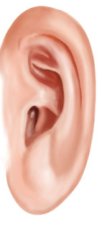
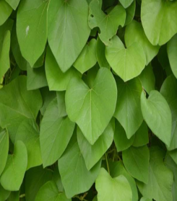
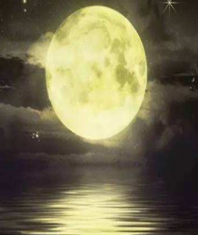
引入新课
耳朵
叶子
月亮

Slide 4


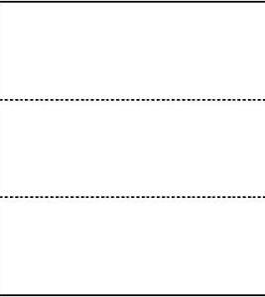
引入新课
i
e
ü
ie
üe
er
r

Slide 5
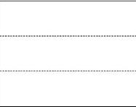

我会读
ie
i+e→ ie
ye
PPT模板：www.1ppt.com/moban/ PPT素材：www.1ppt.com/sucai/
PPT背景：www.1ppt.com/beijing/ PPT图表：www.1ppt.com/tubiao/
PPT下载：www.1ppt.com/xiazai/ PPT教程： www.1ppt.com/powerpoint/
资料下载：www.1ppt.com/ziliao/ 范文下载：www.1ppt.com/fanwen/
试卷下载：www.1ppt.com/shiti/ 教案下载：www.1ppt.com/jiaoan/
PPT论坛：www.1ppt.cn PPT课件：www.1ppt.com/kejian/
语文课件：www.1ppt.com/kejian/yuwen/ 数学课件：www.1ppt.com/kejian/shuxue/
英语课件：www.1ppt.com/kejian/yingyu/ 美术课件：www.1ppt.com/kejian/meishu/
科学课件：www.1ppt.com/kejian/kexue/ 物理课件：www.1ppt.com/kejian/wuli/
化学课件：www.1ppt.com/kejian/huaxue/ 生物课件：www.1ppt.com/kejian/shengwu/
地理课件：www.1ppt.com/kejian/dili/ 历史课件：www.1ppt.com/kejian/lishi/
ye是整体认读音节
Notes:
PPT模板：www.1ppt.com/moban/ PPT素材：www.1ppt.com/sucai/
PPT背景：www.1ppt.com/beijing/ PPT图表：www.1ppt.com/tubiao/
PPT下载：www.1ppt.com/xiazai/ PPT教程： www.1ppt.com/powerpoint/
资料下载：www.1ppt.com/ziliao/ 范文下载：www.1ppt.com/fanwen/
试卷下载：www.1ppt.com/shiti/ 教案下载：www.1ppt.com/jiaoan/
PPT论坛：www.1ppt.cn PPT课件：www.1ppt.com/kejian/
语文课件：www.1ppt.com/kejian/yuwen/ 数学课件：www.1ppt.com/kejian/shuxue/
英语课件：www.1ppt.com/kejian/yingyu/ 美术课件：www.1ppt.com/kejian/meishu/
科学课件：www.1ppt.com/kejian/kexue/ 物理课件：www.1ppt.com/kejian/wuli/
化学课件：www.1ppt.com/kejian/huaxue/ 生物课件：www.1ppt.com/kejian/shengwu/
地理课件：www.1ppt.com/kejian/dili/ 历史课件：www.1ppt.com/kejian/lishi/

Slide 6

我会读
ei的四声调
iē、 iē ，椰子树，
ié、 ié ，老爷爷，
iě、 iě ，去野餐，
iè、 iè ，小树叶。
iē ié iě iè

Slide 7

我会读
p-iě → piě
d-ié → dié
piě
jiě
dié
b-ié → bié
ie
x-ié → xié
qiē
bié
q-iē → qiē
xié
j-iě → jiě

Slide 8
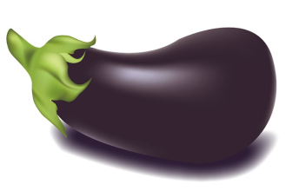
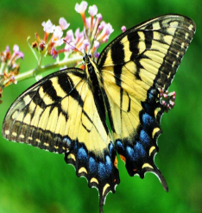
我会写
qié zi
hú dié

Slide 9

我会读
ye
y+e→ ye

Slide 10
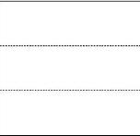


我会读
üe
yue
有什么发现？
y+üe→yue
yue是整体认读音节，
由y和üe组成，二者组成音节时，ü上两点省写。

Slide 11



我会读
l-üè → lüè
n-üè → nüè
nüè
j-üé → jué
有什么发现？
lüè
jué
xué
q-üē → quē
quē
x-üé → xué
j、q、x和üe相拼时，ü也要去掉两点。

Slide 12
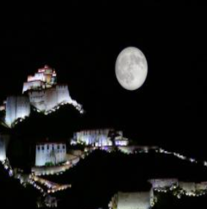
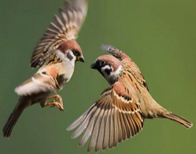
我会写
yuè yè
má què

Slide 13


我会读
e+r→ er
er
er只能单独做音节，不能和声母相拼，它的用法很特别，我们把它叫作“特殊韵母”。

Slide 14

我会读
ér ěr èr
ér（儿童）
ěr（耳朵）
èr（一二一）

Slide 15

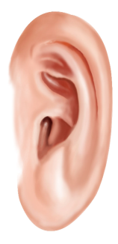
我会写
ér zi
ěr duo

Slide 16


我会读
有a在，给老大a戴，老大a不在，给老二o戴，老二o不在，给老三e戴；要是i、u一起来，谁在后面就谁戴。
标 调 规 则
ao üe ei
ie iu ui

Slide 17
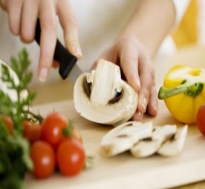

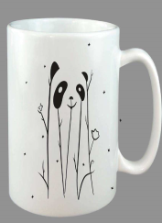
我会写
qiē cài
要分清ie和ei
bēi zi

Slide 18
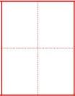
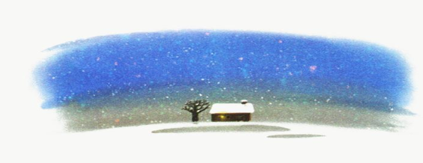
我会认
yè sè xuě huā ér
夜
色
雪
花
儿

Slide 19


我会写
xiě zuò yè

Slide 20
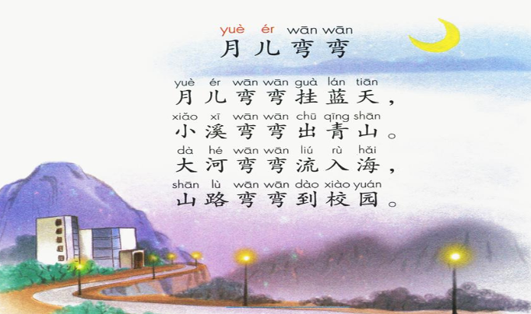
课文讲解
同桌拍手读一读儿歌，注意拍手和朗读的节奏。

Slide 21
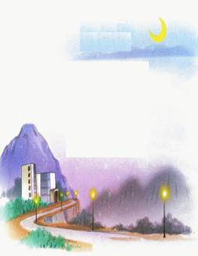
课文讲解
读一读，哪些字是我们学过的？
月、天、小、山、大
儿歌里面写的是什么时间？
夜晚

Slide 22

课文讲解
你能用这两个句式分别说话吗？
“什么弯弯去哪里”、“什么弯弯在干什么”
小溪弯弯去大海
镰刀弯弯在收割
月亮弯弯在天上
眉毛弯弯在脸上

Slide 23
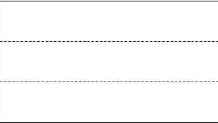
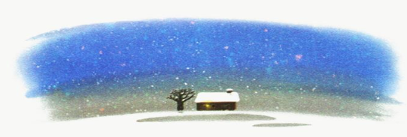
归纳总结
ie
üe
er
夜
色
雪
花
儿
ie ei

Slide 24

归纳总结
ao
ou
iu
小
桥
流
水
台
iu ui
垂
柳
桃
花

Slide 25
拓展延伸
字形变换歌
ie、ie、ie，真调皮，
非要小i换大y，
整体认读ye、ye、ye。
üe、üe、üe，真害羞，
非要大y走前头，
擦掉眼泪yue、yue、yue。

Slide 26



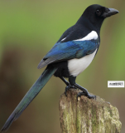
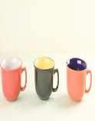
课堂小练
把音节和图连起来
bái xuě xǐ què tiě lù bēi zi nǚ ér

Slide 27

课后作业
拼一拼，读一读，读给爸爸妈妈听听。
bié dié jiè liè miè niē
qié tiě xiě què xuē xuè

